Slide 1

Команда: Transformer_is_my_new_bf

Slide 2

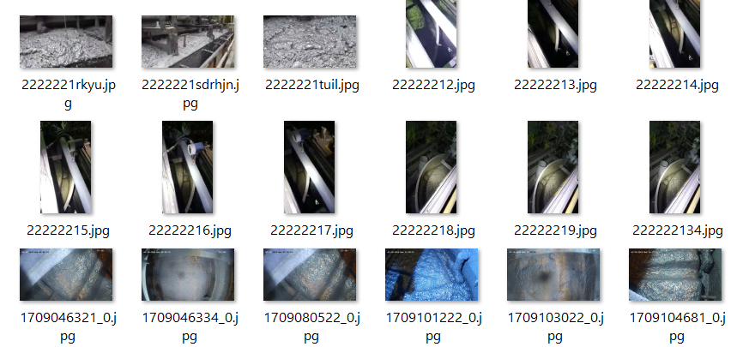
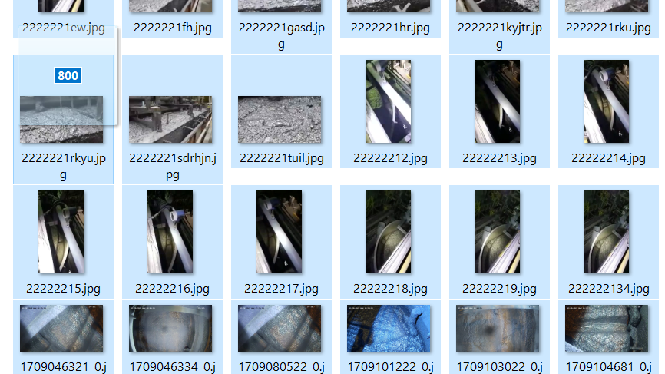

Описание и сравнение исследованных и выбранного технического подхода в решении
Огромная аугментация, улучшение алгоритма.

Slide 3

Ссылка на VCS, а также на развернутое решение в случае его наличия (в виде QR и в виде гиперссылок)
https://github.com/
https://example.com/

